Slide 1
Специализированные математические классы с полипредметными группами
МБОУ Лицей № 2
Г. Красноярск

Slide 2
Перспективы работы в рамках проекта
2015 – 16 | 2016 – 17 | 2017 – 18 | 2018 – 19 | 2019 – 20
10 класс | 11 класс | 10 класс | 11 класс
 | 10 класс | 11 класс
 | 8 класс | 9 класс | 10 класс | 11 класс
 |  | 8 класс | 9 класс | 10 класс
 |  |  | 8 класс | 9 класс
 |  |  |  | 8 класс
Организация профессиональных проб
Организация сотрудничества с предприятиями
Организация курсовой подготовки учащихся с целью получения дополнительных специальностей (например, лаборант химического анализа)

Slide 3
Математика - химия
Математика - физика
Математика - информатика
Математика - биология
Математика – английский язык
Математика - обществознание

Slide 4
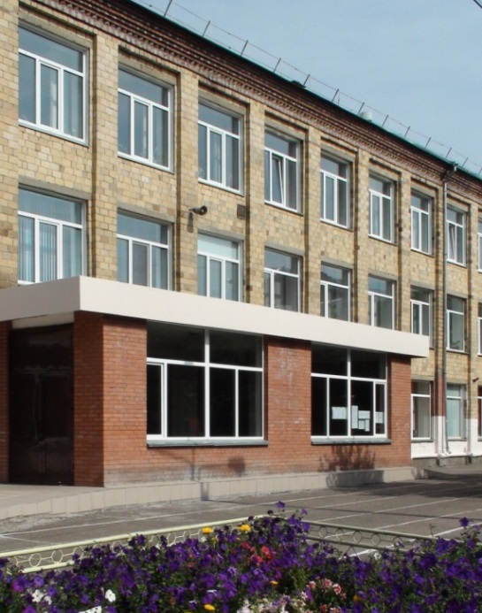
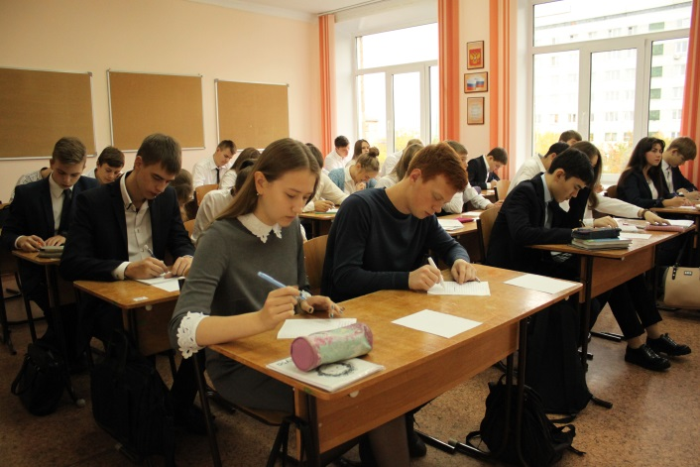
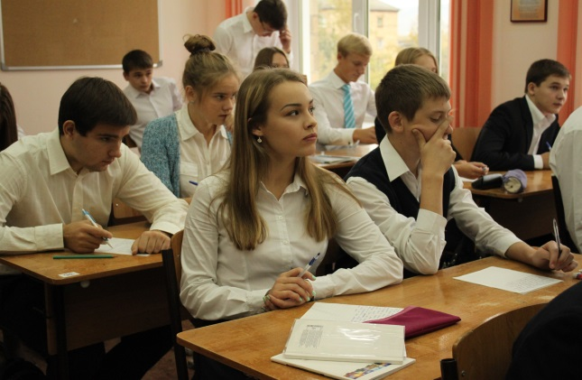
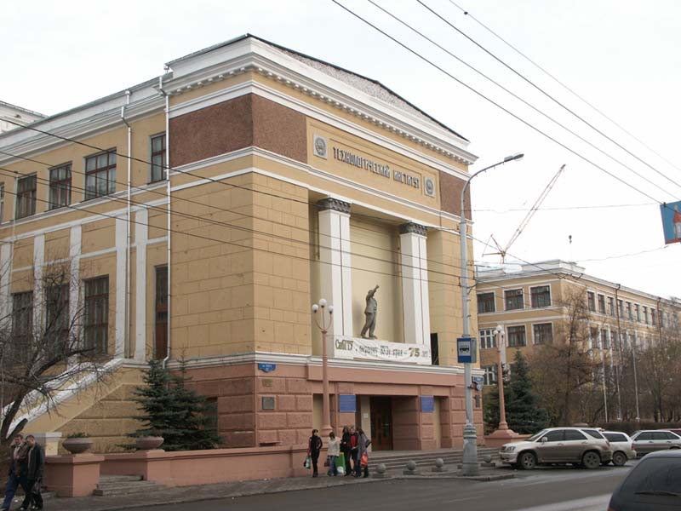
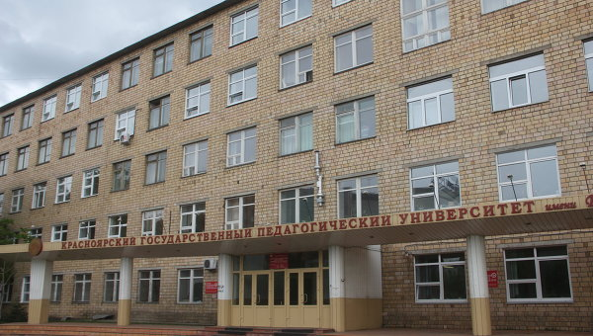
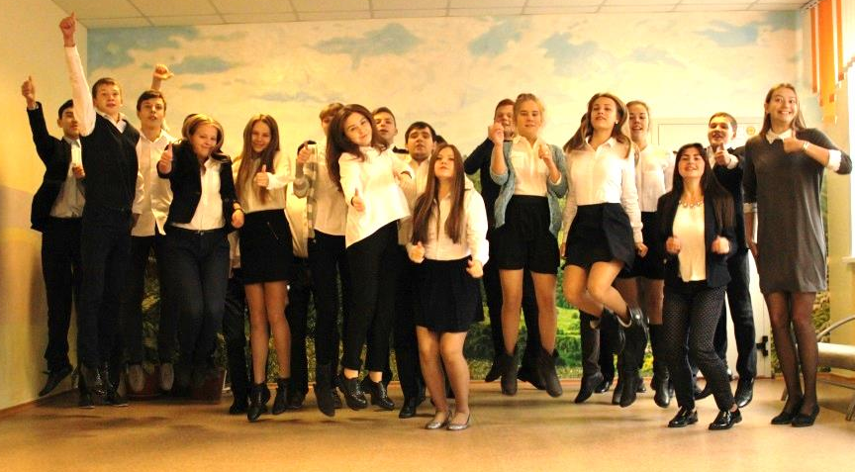
10-й специализированный полипредметный класс с углублённым изучением математики
Математика – самый короткий путь к самостоятельному мышлению.
(В. Каверин)
Лицей № 2
г. Красноярск
СибГТУ
КГПУ

Slide 5
Математика — это то, посредством чего люди управляют природой и собой.
(А.Н. Колмогоров)
Отличительные особенности полипредметного класса:
Полипредметная составляющая
2. Сотрудничество с 2-мя ВУЗами территориально близко расположенными: СибГТУ (более 20 лет сотрудничества) и КГПУ
Для всего класса
МАТЕМАТИКА
8 часов
ИНФОРМАТИКА
4 часа
БИОЛОГИЯ
5 часов
ХИМИЯ
5 часов
ОБЩЕСТВОЗНАНИЕ
3 часа
АНГЛИЙСКИЙ ЯЗЫК
6 часов
ФИЗИКА
5 часов
Полипредметные группы

Slide 6
Школа «полного дня»
8.20. - 14.00. Реализация обязательной части учебного плана
МБОУ Лицей № 2, ул. Урицкого, 121
14.00. – 14.30. Обед по отдельному меню
МБОУ Лицей № 2, ул. Урицкого, 121
14.30. - 16.55. Реализация внеурочной деятельности
МБОУ Лицей № 2, ул. Урицкого, 121;
СибГТУ, ул. Марковского, 57;
КГПУ, ул. Перенсона, 7

Slide 7
Школа «полного дня»
Понедельник |  |  | Вторник |  | Среда |  |  | Четверг |  |  |  | Пятница |  | Суббота
День предметных модулей |  |  | День проектов |  | День лабораторий |  |  | День ВУЗа |  |  |  | День профессии |  | День самоподготовки
8.20.-14.00 | Реализация обязательной части учебного плана |  | 8.20.-14.00 | Реализация обязательной части учебного плана | 8.20.-14.00 | Реализация обязательной части учебного плана |  | 8.20.-14.00 | Реализация обязательной части учебного плана |  |  | 8.20.-14.00 | Реализация обязательной части учебного плана | 8.20.-14.00 | Реализация обязательной Части учебного плана
14.00. - 14.30. | Обед |  | 14.00. - 14.30. | Обед | 14.00. - 14.30. | Обед |  | 14.00. - 14.30. | Обед |  |  | 14.00. - 14.30. | Обед | 14.00. - 14.30. | Обед
 |  |  |  |  | 10 мин. | Переход в ВУЗ |  | 10 мин. | Переход в ВУЗ
14.30. - 15.15. | Психологический тренинг |  | 14.30. - 15.15. | Проект «Учимся вместе»»: «Скорая математическая помощь» «Ученики-учителя» и т.д. | 14.40. - 15.25. | Занятия в физ.лаборатории | Практикум для полипредметных групп | 14.40. - 15.25. | Инженерная графика |  |  | 14.30. - 15.15. | Дискуссионный клуб «Ступень к успеху»; «Кванториум»
15.20. - 16.05. | Модуль по математике I группа | Модуль по математике II группа | 15.20. - 16.05.
 |  |  |  |  | 15.30. - 16.15. |  |  | 15.30. - 16.15. | Физика | ИКТ и робототехника | Обществознание | 15.20. - 16.05.
16.10. - 16.55. | Модуль по математике I группа | Модуль по математике II группа | 16.10. - 16.55. | «Научная студия» | 16.20. - 17.05. | Практикум для полипредметных групп |  | 16.20. - 17.05. | Химия |  |  | 16.10. - 16.55. | Решение олимпиадных задач

